Slide 1
CONVENIO MARCO
2024-2025

Slide 2
Seguro Colectivo de Vida

Slide 3
Seguro Colectivo de Vida / POL 220130565
Exclusiones:
Suicidio (durante el primer año de vigencia del asegurado en la póliza).
Acto delictivo cometido (beneficiario en calidad de autor o cómplice).
Participación en una actividad o deporte riesgoso.

Slide 4
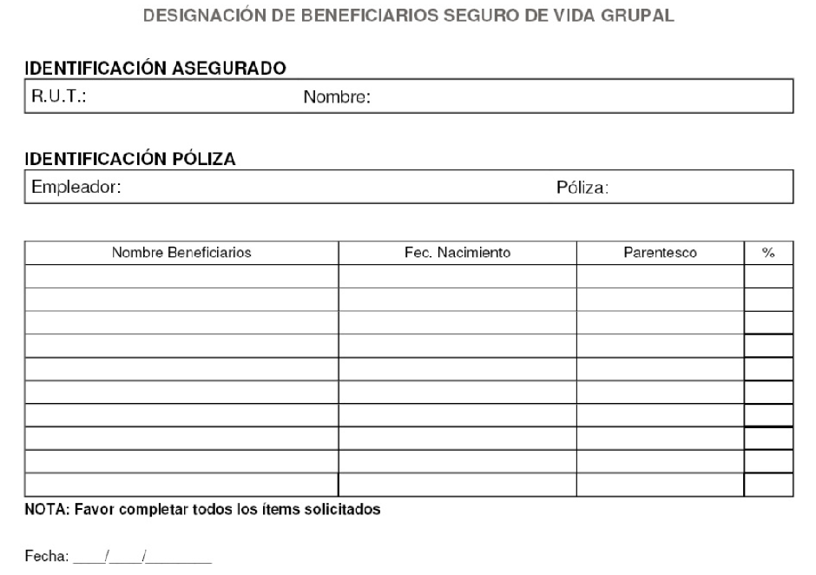
Seguro Colectivo de Vida / POL 220130565
Designación de beneficiarios
Cada Titular, deberá llenar el formulario de “Designación de Beneficiarios” de puño y letra, indicando el (los) nombre (s) y porcentaje (s) que asigna.
El original debe ser entregado al Servicio de Bienestar y subir a la web.

Slide 5
Seguro Complementario de
Salud y Catastrófico

Slide 6
Seguro Complementario de Salud y Catastrófico / POL 320220141
Cubre todas las enfermedades Preexistentes.
Sin límite de edad.
Cubre al titular y sus cargas legales.
Cobertura por persona de 400 UF Anual.
Monto anual del Seguro Catastrófico: 2.000 UF por grupo familiar asegurado.
Deducibles
Titular solo: 0.5 UF
Titular con una carga: 1.0 UF
Titular con dos o más cargas: 1.4 UF
Catastrófico: 25 UF

Slide 7
Seguro Complementario de Salud y Catastrófico / POL 320220141
Cuadro de Beneficios de Salud / Ambulatorio
COBERTURAS SALUD | % BONO | % VÍA REEMBOLSO | Boleta/ Factura | TOPE POR EVENTO | TOPE ANUAL UF
GASTOS AMBULATORIOS
Consultas Médicas | 70% | 50% | 25% | UF 0,5 | UF 10
Exámenes y Procedimientos | 60% | 40% | 20% | SIN TOPE | UF 15
Cirugía Ambulatoria (incluye Cirugía Laser con Dioptrías igual o superior a 5) | 60% | 60% | 30% | SIN TOPE | UF 40
Medicamentos Ambulatorios Genéricos | 80% | 80% | 80% | UF 15 POR PERSONA
Medicamentos Ambulatorios de Marca | 40% | 40% | 40%
PSIQUIATRÍA Y/O PSICOLOGÍA
Consulta Psiquiátrica y/o Psicológica | 50% | 50% | 25% | UF 0,5 | UF 10
Hospitalización Psiquiátrica | 50% | 50% | 25% |  | UF 15
OTROS GASTOS AMBULATORIOS
Óptica (incluye marcos, cristales y lentes de contactos) | 70% | 70% | 35% | UF 3 ANUAL POR PERSONA
Prótesis y Órtesis (incluye audífonos y silla de ruedas) | 70% | 70% | 35% | UF 15 ANUAL POR PERSONA

Slide 8
Seguro Complementario de Salud y Catastrófico / POL 320220141
Cuadro de Beneficios de Salud /Hospitalario
COBERTURAS SALUD | % BONO | % VÍA REEMBOLSO | Boleta/ Factura | TOPE POR EVENTO | TOPE ANUAL UF
GASTOS HOSPITALARIOS
Día Cama hasta 30 días | 80% | 80% | 40% | UF 5 | 30 DÍAS
Día Cama exceso 30 días | 70% | 70% | 35% | UF 4 | SIN TOPE
Servicios Hospitalarios y Honorarios Médicos Quirúrgicos (Derecho a Pabellón – Cirugía Dental por Accidente –Ambulancia Terrestre, Servicio de Enfermería. Medicamentos e Insumos.) | 50% | 50% | 25% | SIN TOPE | SIN TOPE
MATERNIDAD
Parto Normal | 50% | 50% | 25% |  | UF15
Cesárea | 50% | 50% | 25% |  | UF20
Aborto no provocado y/o bajo las 3 causales | 50% | 50% | 25% |  | UF10
SIN COBERTURA – NO CODIFICADOS
GASTOS NO CODIFICADOS POR ISAPRE O FONASA | 50% | 50% |  |  | UF 15
GASTOS SIN BONIFICACIÓN ISAPRE O FONASA SERÁN CANCELADOS AL 50% DEL ÍTEM RESPECTIVO
MONTO MÁXIMO A REEMBOLSAR AL AÑO |  |  |  | UF 400 POR PERSONA

Slide 9
Seguro Complementario de Salud y Catastrófico / POL 320220141
Cobertura Catastrófico
COBERTURA CATASTRÓFICO | % Con Cobertura Isapre / Fonasa | TOPE ANUAL UF
GASTOS AMBULATORIOS
Consultas Médicas | 100% | Sin tope
Exámenes | 100% | Sin tope
Medicamentos | 100% | Sin tope
Drogas antineoplásicas | 100% | Sin tope
Procedimientos | 100% | Sin tope
GASTOS AMBULATORIOS
Día Cama | 100% | Sin tope
Día Cama UTI / Intermedio | 100% | Sin tope
Honorarios Médicos | 100% | Sin tope
Derecho a pabellón | 100% | Sin tope
Cirugía dental por accidente | 100% | Sin tope
Servicio de Ambulancia (50 kms) | 100% | Sin tope
Medicamentos – Insumos | 100% | Sin tope
Servicios de Enfermería | 100% | Sin tope
Servicios Hospitalarios (otros gastos) | 100% | Sin tope
GASTOS SIN BONIFICACIÓN ISAPRE O FONASA SERÁN CANCELADOS AL 50% DEL ITEM RESPECTIVO
DEDUCIBLE ANUAL |  | UF 25
MONTO ANUAL POR GRUPO FAMILIAR |  | UF 2000

Slide 10
Seguro Complementario de Salud y Catastrófico / POL 320220141
Solicitud de Reembolsos por Aplicación (App y www.bcivida.cl)
Para realizar un reembolso debes utilizar la aplicación móvil (IPhone y Android), que permite solicitar el reembolso de “Gastos Médicos”, en forma segura, no se necesita formulario para solicitar el reembolso.
Para esto debes:
Instalar la aplicación en tu celular
Ingresar RUT y registrarse

Slide 11
Seguro Complementario de Salud y Catastrófico / POL 320220141
Para Medicamentos:
Receta original, con nombre del paciente, medicamento, fecha y timbre del médico.
Boleta original, con el desglose de medicamentos (nombre y valor en $) y timbre de la farmacia.
Para Medicamentos con indicación a permanencia:
Para efectuar el cobro de medicamentos permanentes, debe ingresar la receta médica original, con la boleta original.
Las recetas médicas a permanencia tienen una duración de 6 meses, desde la fecha de emisión. Al cabo de este plazo debe enviar una nueva receta médica.

Slide 12
Seguro Complementario de Salud y Catastrófico / POL 320220141
Gastos de farmacia sin cobertura:
Medicamentos con finalidad solo preventiva, homeopatía, vitaminas, vacunas.
Jabones y Champú especiales.
Filtros, lociones solares y cremas faciales.
Anticonceptivos.
Alimentos o sustitutos alimenticios, aunque sean con fines terapéuticos.
Insumos ambulatorios no asociados a cirugía ambulatoria.
Tratamientos para adelgazar.

Slide 13
Seguro Complementario de Salud y Catastrófico / POL 320220141
Bonificación mínima del sistema previsional salud (BMI Isapre):
Condición de liquidación para todos los ítems del plan ya sea Ambulatorio y/o Hospitalario se exige que la institución previsional reembolse igual o sobre 50% del monto total cobrado (Valor Total Prestación), si el monto es menor a este, la Compañía siempre considerará el 50% del monto total cobrado (Valor Total Prestación) y sobre ese monto aplicará el porcentaje del plan de beneficios. Se exceptúan, medicamentos ambulatorios, óptica, atención psicológica y psiquiatría, Obesidad Mórbida, deducible por prestaciones Auge (CAEC o GES) y Cirugías PAD.

Slide 14
Seguro Complementario de Salud y Catastrófico / POL 320220141
Bonificación mínima del sistema previsional salud (BMI Fonasa):
Condición de liquidación para todos los ítems del plan ya sea Ambulatorio y/o Hospitalario se exige que la institución previsional reembolse igual o sobre 40% del monto total cobrado (Valor Total Prestación), si el monto es menor a este, la Compañía siempre considerará el 60% del monto total cobrado (Valor Total Prestación) y sobre ese monto aplicará el porcentaje del plan de beneficios. Se exceptúan, medicamentos ambulatorios, óptica, atención psicológica y psiquiatría, Obesidad Mórbida, deducible por prestaciones Auge (CAEC o GES) y Cirugías PAD.

Slide 15
Fin

